Slide 1
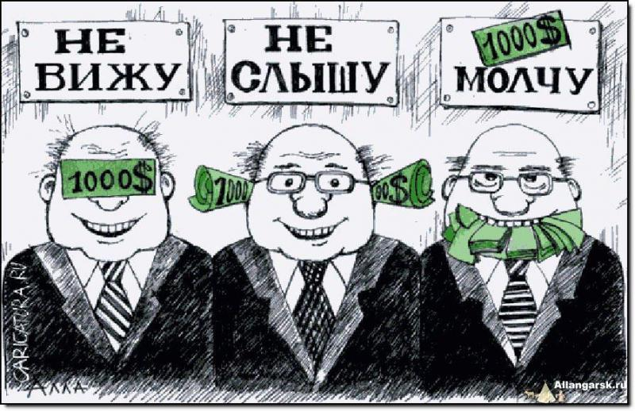
История коррупции
Презентацию подготовили: Шакурова Ирина и Муртакова Вера

Slide 4
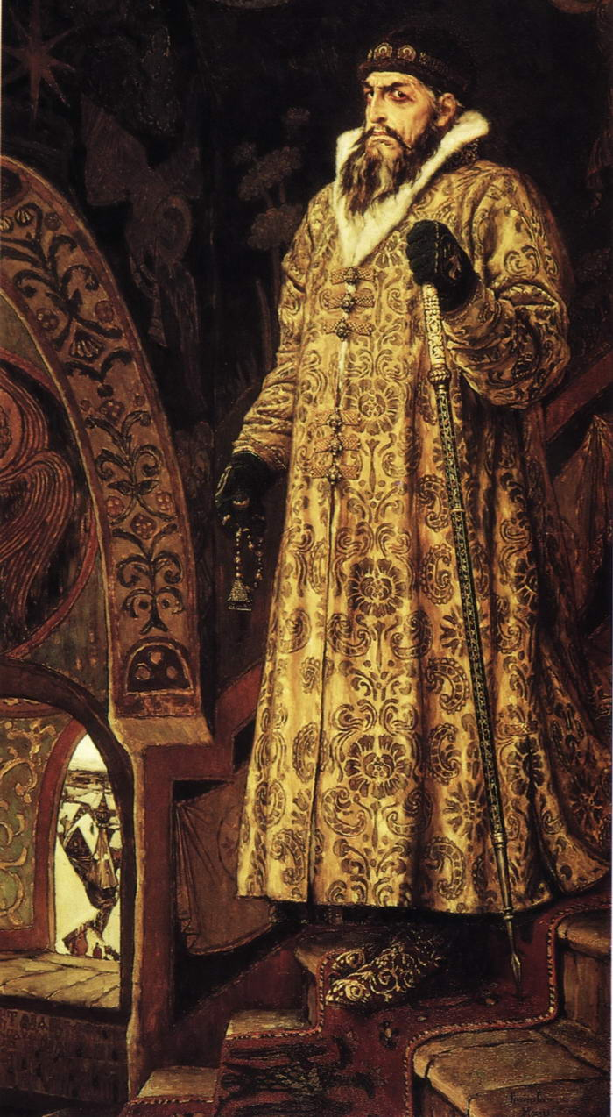
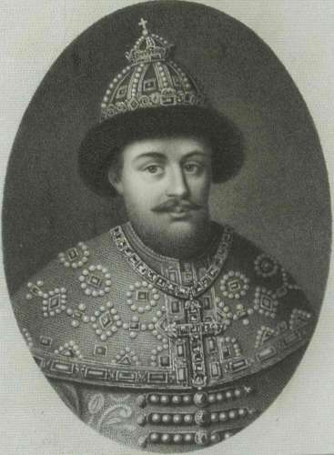
История коррупции
XVI век
Во время правления Ивана IV,впервые ввелась смертная казнь в наказание за чрезмерность во взятках
XVII век
Во время правления Алексея Михайловича ,в Соборном Уложении 1649г, появилась статья «Наказание за преступление , попадающее под понятие коррупция»

Slide 5
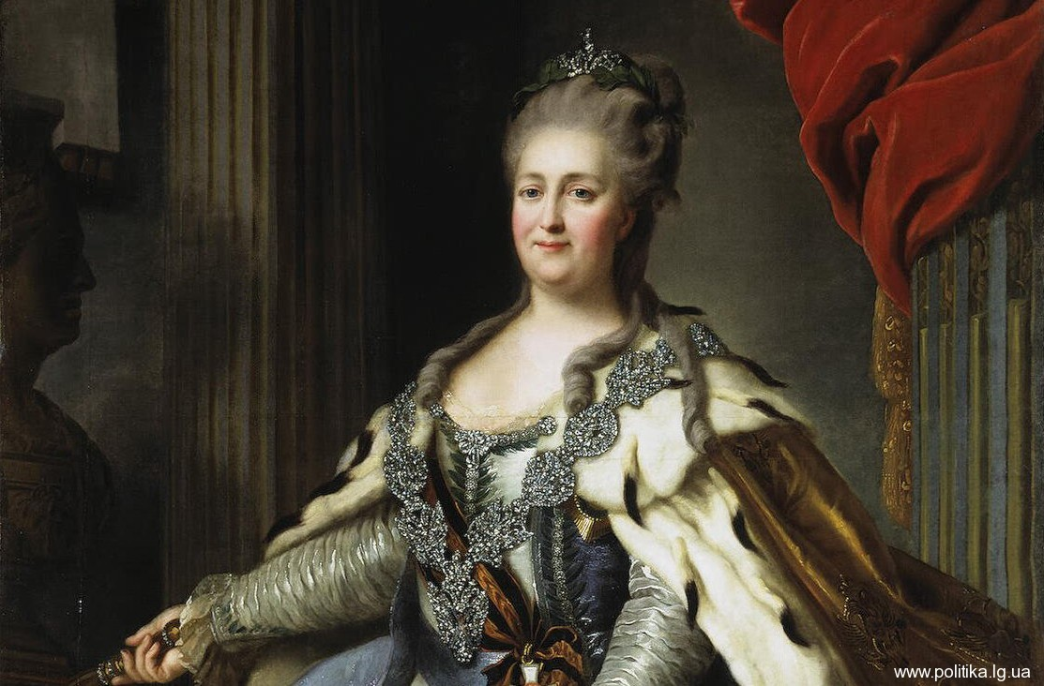
Настоящая борьба со взяточничеством началась при Екатерине II.
Екатерина понимала, что одними словами делу не поможешь, и действовать надо решительнее своих предшественников на Российском престоле, иначе страну разграбят вконец.

Slide 6
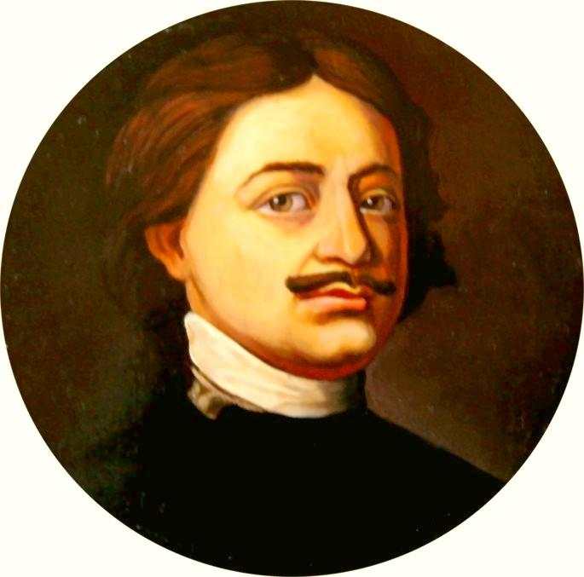
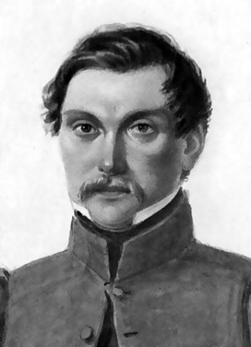
История коррупции
XVIII век
При Петре I в России был широкий размах и коррупции, и одновременно жестокой борьбы с ней. Так , Петр I совместно с коллегиями ввёл деятельность Тайной канцелярии (Тайной полиции)
XIX
Пущин И.И. служил в Московском надворном суде, боролся с взяточничеством. По словам современников был «первым честным человеком, который сидел когда-либо в русской казенной палате ».

Slide 7
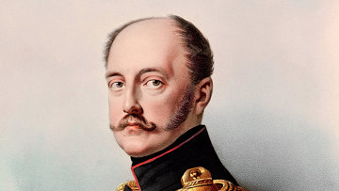
История коррупции
1826 г
Правление Николая I: коррупция стала механизмом государственного управления, но было создано III отделение для безопасности императора и борьбы с преступностью.

Slide 8
История коррупции
1918 г
По декрету о взяточничестве полагалось тюремное заключение на 5 лет с конфискацией имущества.

Slide 9
История коррупции
1922 г
По Уголовному кодексу за взяточничество – расстрел
1957г
Официальная борьба приостановлена, так как коррупция считалась редким явлением.

Slide 10
Многие люди благодаря тому, что коррупция существует, добились своих целей:
поднялись по служебной лестнице;
улучшили материальное положение;
выучились в престижном ВУЗе;
получили элитные медицинские услуги и т.д.

Slide 11
Коррупция: за и против
ЗА
ЭКОНОМИЯ ВРЕМЕНИ
(не надо стоять в очереди)
УВЕРЕННОСТЬ В ДОСТИЖЕНИИ ЦЕЛИ (поступление в ВУЗ без конкурса)
МАТЕРИАЛЬНОЕ БЛАГОПОЛУЧИЕ (получение квартиры)
УСТРОЕННОСТЬ В ЖИЗНИ
(зависть со стороны окружающих )
ПРОТИВ
СТРАДАЮТ ДРУГИЕ
(не могут попасть к врачу)
СНИЖЕНИЕ САМООЦЕНКИ (не верят в достижение цели)
ПОТЕРЯ ВЕРЫ В СПРАВЕДЛИВОСТЬ (перестают стремиться к движению вперед)
ОБИДА НА ВЕСЬ МИР

Slide 12
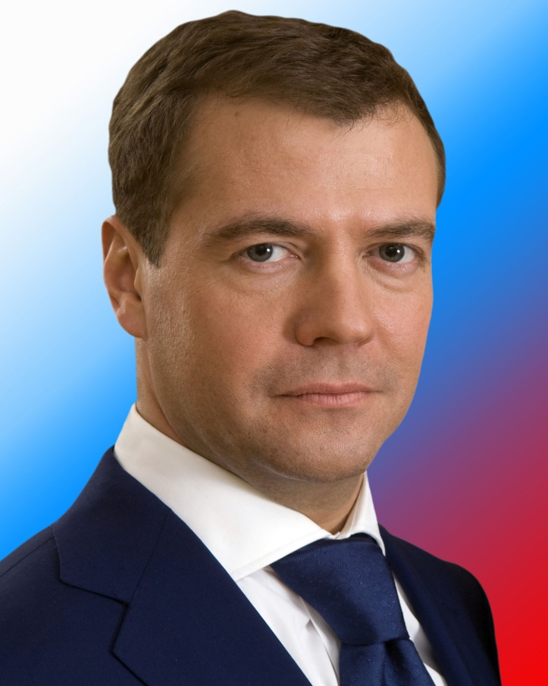
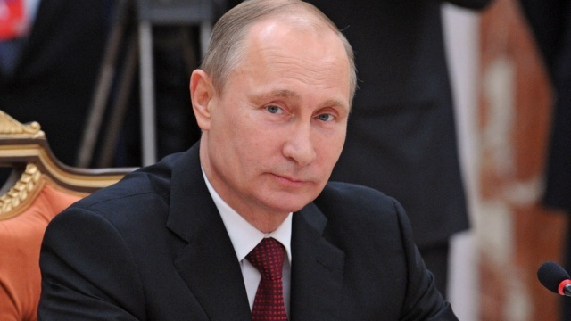
Владимир Путин, Президент РФ: «Коррупция деморализует общество, разлагает власть и госаппарат».
Дмитрий Медведев , премьер-министр РФ : «Хватит ждать! Коррупция превратилась в системную проблему».

Slide 13
1 июня 2011 года
Госдума приняла в первом чтении президентский законопроект по борьбе с коррупцией
Он обязывает чиновников и депутатов каждый год предоставлять сведения о доходах и имуществе своей семьи, наказывает увольнением за неполную декларацию или скрытое участие в работе бизнес-структур .

Slide 14
Спасибо за внимание!

